Slide 1

5
3
5
مراجعة
الدرس 20
الدرس 19
الدرس 18
الدرس 17

Slide 2






أيقونات توجيهية
توجيهات الأستاذ(ة)
تعيين تلميذ للإجابة
المرور بين الصفوف
عرض فيديو
المرور للشريحة الموالية بعد عرض الفيديو
العمل في ثنائيات

Slide 3

برمجة الأسبوع الخامس
(ة)خاص بالأستاذ
الدرس 18
الدرس 17
الدرس 1
النسبة المئوية (2)
النسبة المئوية (1)
فصل الملايين: قراءة وكتابة
الدرس 20
الدرس 19
حل المسائل
النسبة المئوية(3)
مراجعة
مراجعة وتثبيت دروس الأسبوع

Slide 4
درس اليوم
(ة)خاص بالأستاذ
النسبة المئوية (1)

Slide 5

(ة)خاص بالأستاذ
مراحل الدرس
افتتاح الدرس
1
نمذجة
2
ممارسة موجهة
3
ممارسة مستقلة
4
اختتام الدرس
5

Slide 6
(ة)خاص بالأستاذ
عند نهاية الدرس
على الأقل 80% من المتعلمين سيكونون قادرين على:
كتابة نسبة مئوية انطلاقا من تمثيل

Slide 7




مرحباً سنتابع درسا جديدا

Slide 8

(ة)خاص بالأستاذ
افتتاح الدرس
1
تصحيح الواجبات المنزلية
الحساب الذهني

Slide 9

1
صححوا. لديكم دقيقة واحدة
18 ÷ 3 = 6
(6 – 1) + 6 + (6 + 1) = 18
الأعداد الصحيحة المتتالية هي 5 و6 و7
33 ÷ 3 = 11
(11 – 2) + 11 + (11 + 2) = 33
الأعداد الفردية المتتالية هي 9، و11، و13
60 ÷ 3 = 20
(20 – 2) + 20 + (20 + 2) = 60
الأعداد الزوجية المتتالية هي 18 و20 و22

Slide 10

(ة)خاص بالأستاذ

Slide 11


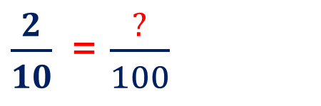
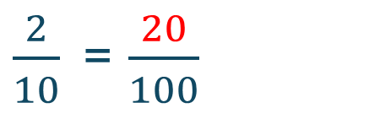
سنبدأ بالحساب الذهني. خذوا دفاتر البحث. اكتبوا على شكل كسر عشري مقامه 100
$\frac{2}{10}$ = $\frac{?}{100}$
A
مِثالٌ :
A
$\frac{2}{10}$ = $\frac{20}{100}$
اُكْتُبواْ في دَفاتِرِكُمْ:

Slide 12
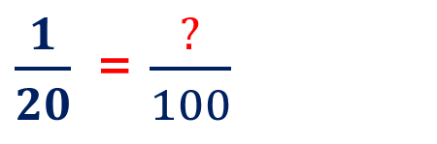
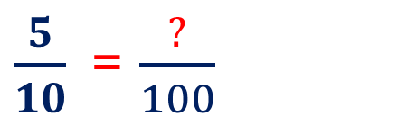
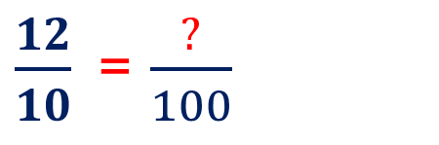

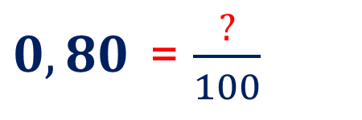
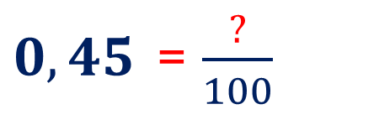
عرض فيديو الحساب الذهني
$\frac{3}{10}$ = $\frac{?}{100}$
$\frac{5}{10}$ = $\frac{?}{100}$
$\frac{12}{10}$ = $\frac{?}{100}$
$\frac{1}{20}$ = $\frac{?}{100}$
$0,45$ = $\frac{?}{100}$
$0,80$ = $\frac{?}{100}$

Slide 13
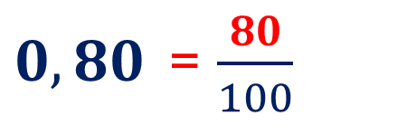
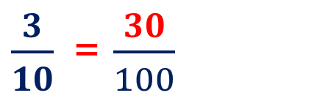
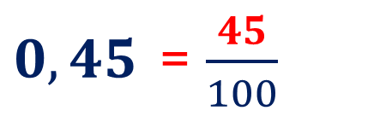
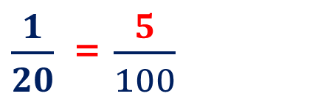
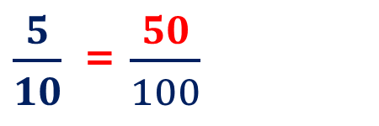
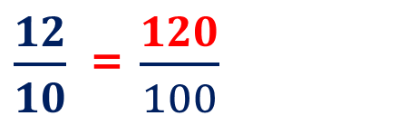
صححوا
$\frac{3}{10}$ = $\frac{30}{100}$
$\frac{5}{10}$ = $\frac{50}{100}$
$\frac{12}{10}$ = $\frac{120}{100}$
$\frac{1}{20}$ = $\frac{5}{100}$
$0,45$ = $\frac{45}{100}$
$0,80$ = $\frac{80}{100}$

Slide 14
(ة)خاص بالأستاذ
نمذجة
2
أتعرف وأمثل النسبة المئوية

Slide 15


الآن سنتعلم كيف نمثل النسبة المئوية

Slide 16
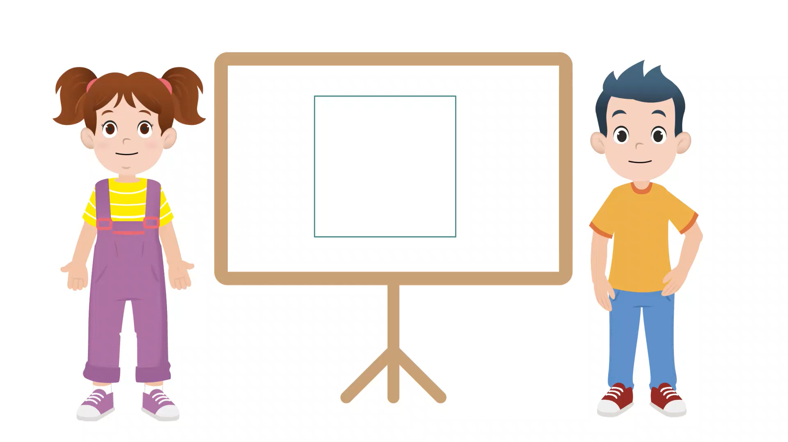
عرض فيديو النمذجة

Slide 17

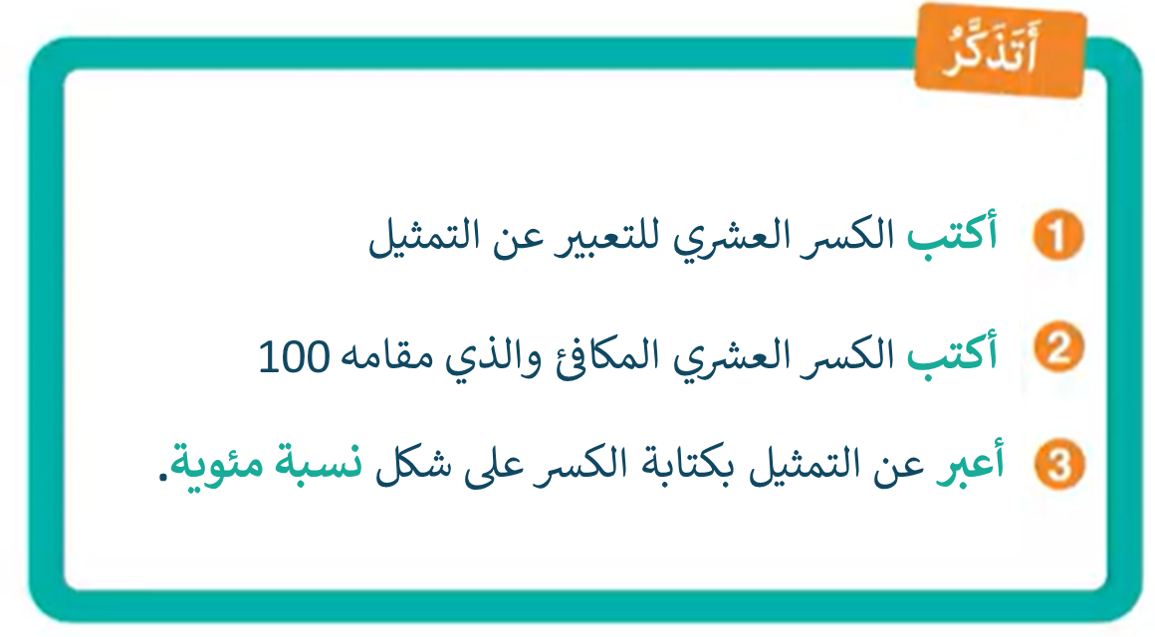
من يذكرنا بما تعلمناه؟

Slide 18
(ة)خاص بالأستاذ
الممارسة الموجهة 1
ممارسة موجهة
3
3
3
النشاط 1
النشاط 2
النشاط 3

Slide 19

خذوا ألواحكم.

Slide 20
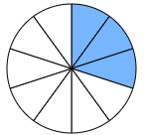
ماذا نفعل في الخطوة الأولى؟
أعبر
3
أكتب
2
أكتب
1

Slide 21
اكتبوا الكسر العشري الذي يمثل الجزء الملون من القرص
أعبر
3
أكتب
2
أكتب
1

Slide 22
ارفعوا الألواح

Slide 23
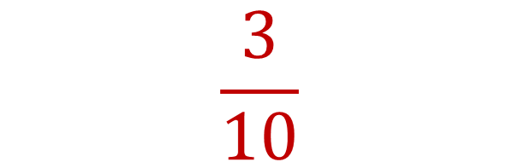
نصحح؛ من يشرح كيف توصل للجواب؟
أعبر
3
أكتب
2
أكتب
1
$$\frac{3}{10}$$

Slide 24
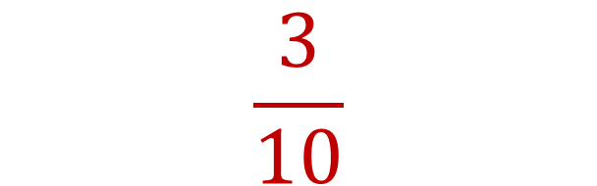
ماذا نفعل في الخطوة الثانية؟
أعبر
3
أكتب
2
أكتب
1
$$\frac{3}{10}$$

Slide 25
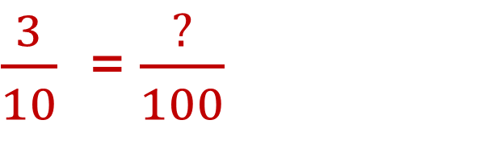
على الألواح اكتبوا الكسر المكافئ والذي مقامه 100
أعبر
3
أكتب
2
أكتب
1
$\frac{3}{10}$ = $\frac{?}{100}$

Slide 26
ارفعوا الألواح

Slide 27
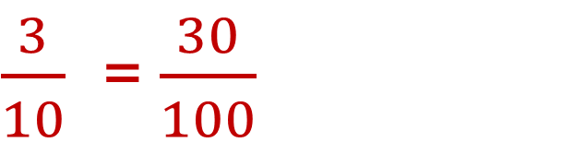
نصحح. من يشرح لنا كيف وجد الجواب؟
أعبر
3
أكتب
2
أكتب
1
$\frac{3}{10}$ = $\frac{30}{100}$

Slide 28
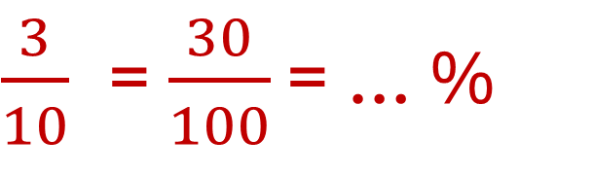
ماذا نفعل في الخطوة الثالثة؟
أعبر
3
أكتب
2
أكتب
1
$\frac{3}{10}$ = $\frac{30}{100}$ = … %

Slide 29
على الألواح، اكتبوا الكسر العشري على شكل نسبة مئوية
أعبر
3
أكتب
2
أكتب
1
$\frac{3}{10}$ = $\frac{30}{100}$ = … %

Slide 30
ارفعوا الألواح

Slide 31
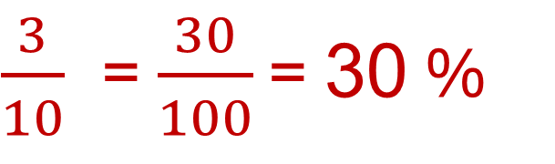
نصحح، من يشرح لنا كيف وجد الجواب؟
أعبر
3
أكتب
2
أكتب
1
$\frac{3}{10}$ = $\frac{30}{100}$ = 30 %

Slide 32
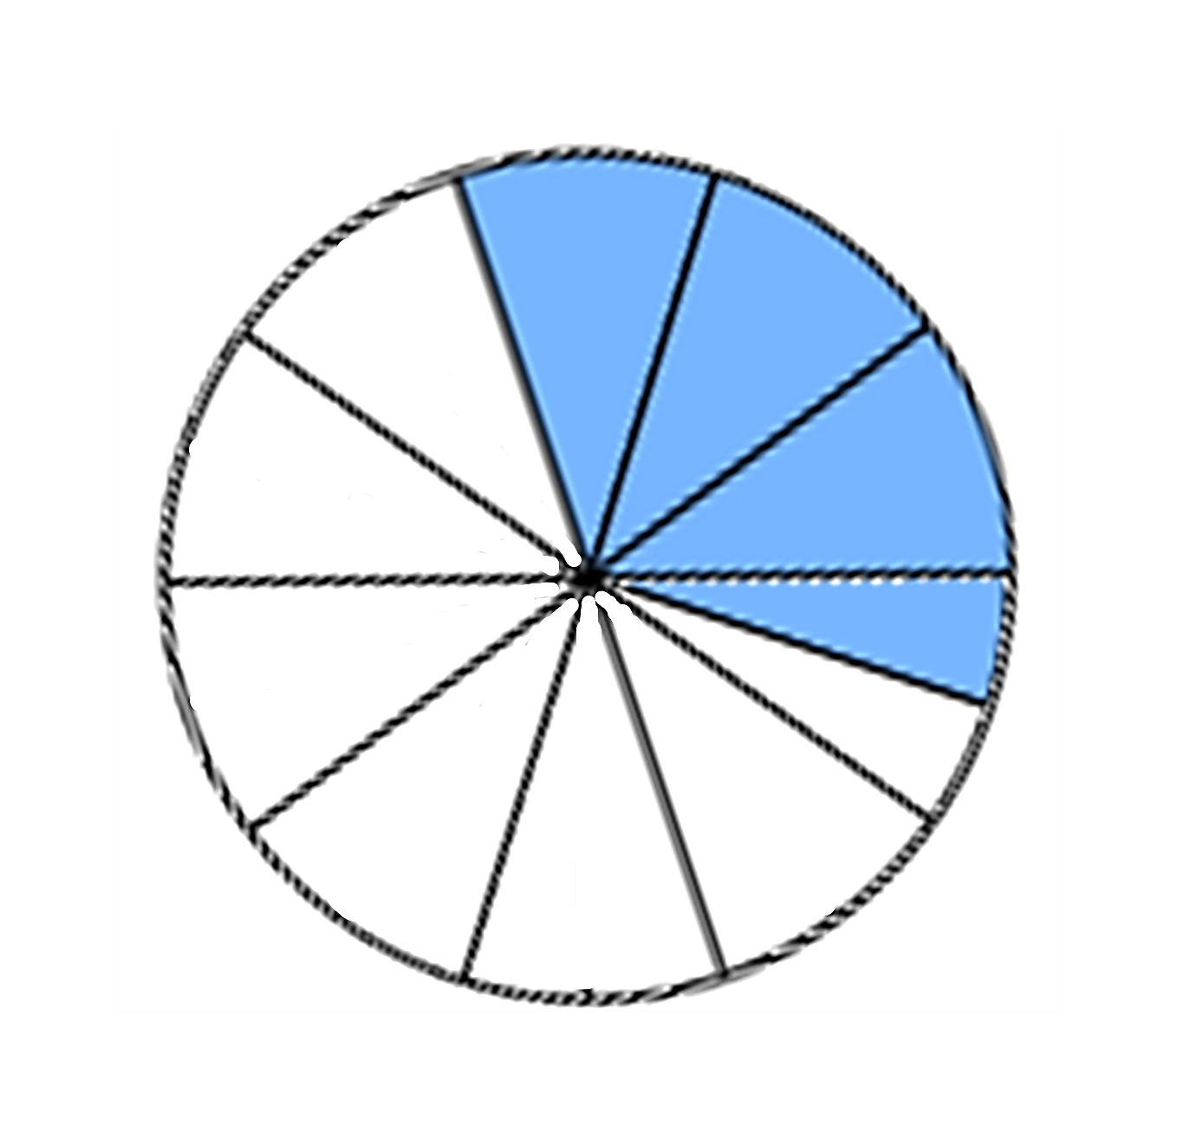
ننجز معا مثالا آخر. لاحظوا التمثيل
أعبر
3
أكتب
2
أكتب
1

Slide 33
اكتبوا الكسر الذي يمثل الجزء الملون من القرص
أعبر
3
أكتب
2
أكتب
1

Slide 34
ارفعوا الألواح

Slide 35
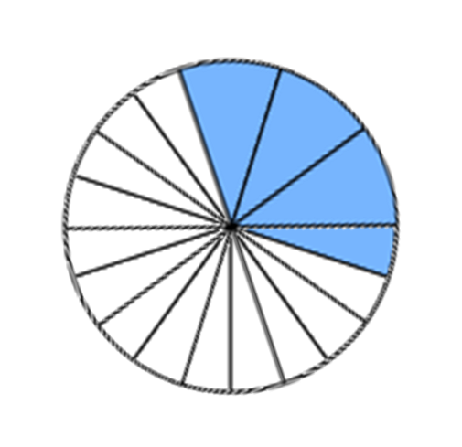
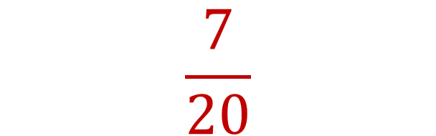
نصحح؛ من يشرح كيف توصل للجواب؟
أعبر
3
أكتب
2
أكتب
1
$$\frac{7}{20}$$

Slide 36
ماذا نفعل في الخطوة الثانية؟
أعبر
3
أكتب
2
أكتب
1
$$\frac{7}{20}$$

Slide 37
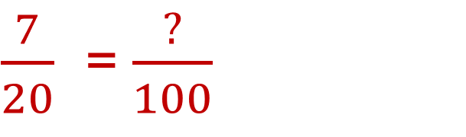
على الألواح اكتبوا الكسر المكافئ والذي مقامه 100
أعبر
3
أكتب
2
أكتب
1
$\frac{7}{20}$ = $\frac{?}{100}$

Slide 38
ارفعوا الألواح

Slide 39
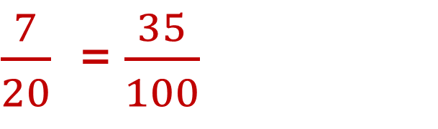
نصحح. من يشرح لنا كيف وجد الجواب؟
أعبر
3
أكتب
2
أكتب
1
$\frac{7}{20}$ = $\frac{35}{100}$

Slide 40
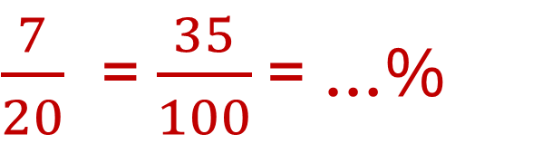
ماذا نفعل في الخطوة الثالثة؟
أعبر
3
أكتب
2
أكتب
1
$\frac{7}{20}$ = $\frac{35}{100}$ = …%

Slide 41
ارفعوا الألواح

Slide 42
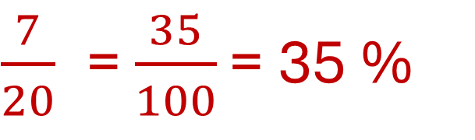
نصحح، من يشرح لنا كيف وجد الجواب؟
أعبر
3
أكتب
2
أكتب
1
$\frac{7}{20}$ = $\frac{35}{100}$ = 35 %

Slide 43
(ة)خاص بالأستاذ
الممارسة الموجهة 1
ممارسة موجهة
3
3
3
النشاط 1
النشاط 2
النشاط 3

Slide 44
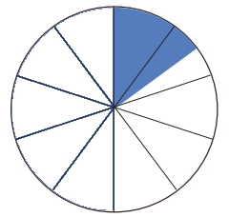
على الألواح اكتبوا الكسر العشري والنسبة المئوية للجزء الملون

Slide 45
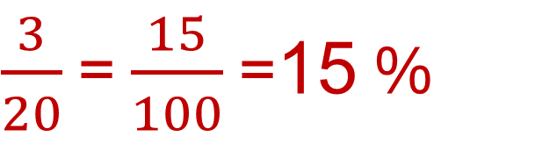
نصحح، من يقوم ليشرح لنا الخطوات
$\frac{3}{20}$ = $\frac{15}{100}$ =15 %

Slide 46
(ة)خاص بالأستاذ
الممارسة الموجهة 1
ممارسة موجهة
3
3
3
النشاط 1
النشاط 2
النشاط 3

Slide 47
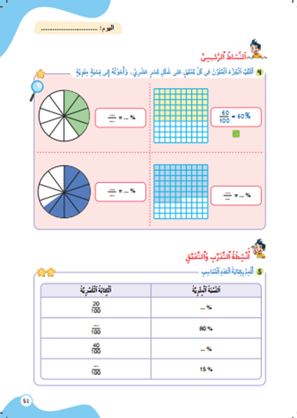
الآن خذوا كراساتكم الصفحة النشاط 4 صفحة 51

Slide 48
لديكم دقيقتان للإنجاز؛ سأمر بين الصفوف لمساعدتكم؛
2

Slide 49
الآن؛ ستشتغلون في ثنائيات
كل واحد يقارن إنجازه مع إنجاز زميله. تأكدوا أنكم اتبعتم الخطوات بشكل سليم.

Slide 50



صححوا
$\frac{40}{100}$
40
$\frac{65}{100}$
65
$\frac{65}{100}$
65

Slide 51
(ة)خاص بالأستاذ
ممارسة مستقلة
4
أنجز بمفردي

Slide 52
خذوا الكراسات صفحة 51 وأنجزوا النشاط 5. لديكم 5 دقائق
سأمر بين الصفوف لأقدم المساعدة إليكم وأدون ملاحظاتي في كراساتكم
5

Slide 53
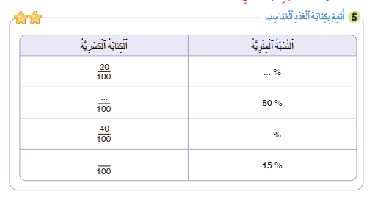
صححوا على كراساتكم
20
80
40
15

Slide 54
انتبهوا جيدا! في المنزل، ستنجزون الأنشطة المتبقية على كراساتكم :
في الحصة القادمة سأختار أحدكم لتصحيح النشاط.

Slide 55
إلى اللقاء. في الحصة القادمة، سنقوم بتصحيح الأنشطة المنجزة في المنزل.

Slide 56


بناء على إنجازات المتعلمين خلال الممارسة المستقلة

